Slide 1

Thymeleaf

Slide 2
Thymeleaf è un moderno motore di template Java lato server, utilizzabile sia per ambienti web che autonomi, in grado di elaborare HTML, XML, JavaScript, CSS e persino testo semplice.
L'obiettivo principale di Thymeleaf è fornire un modo elegante e altamente manutenibile per creare template. Per raggiungere questo obiettivo, si basa sul concetto di Natural Templates per iniettare la sua logica nei file di template in modo che non influisca sull'utilizzo del template come prototipo di design. Ciò migliora la comunicazione del design e colma il divario tra i team di design e sviluppo.
Thymeleaf è stato progettato fin dall'inizio tenendo presente gli standard web, in particolare HTML5, consentendoti di creare template completamente conformi agli standard, se necessario.

Slide 3

Thymeleaf è un motore di template estremamente estensibile (potrebbe essere definito un framework per motori di template) che ti permette di definire e personalizzare il modo in cui i tuoi template vengono elaborati con un livello di dettaglio molto preciso.
Un oggetto che applica una certa logica a un artefatto di markup (un tag, del testo, un commento o un semplice segnaposto se i template non sono di tipo markup) viene chiamato processore, e un insieme di questi processori, oltre ad altri eventuali artefatti, costituisce ciò che normalmente viene definito dialetto. Di base, la libreria principale di Thymeleaf fornisce un dialetto chiamato Standard Dialect, che dovrebbe essere sufficiente per la maggior parte degli utenti.

Slide 4
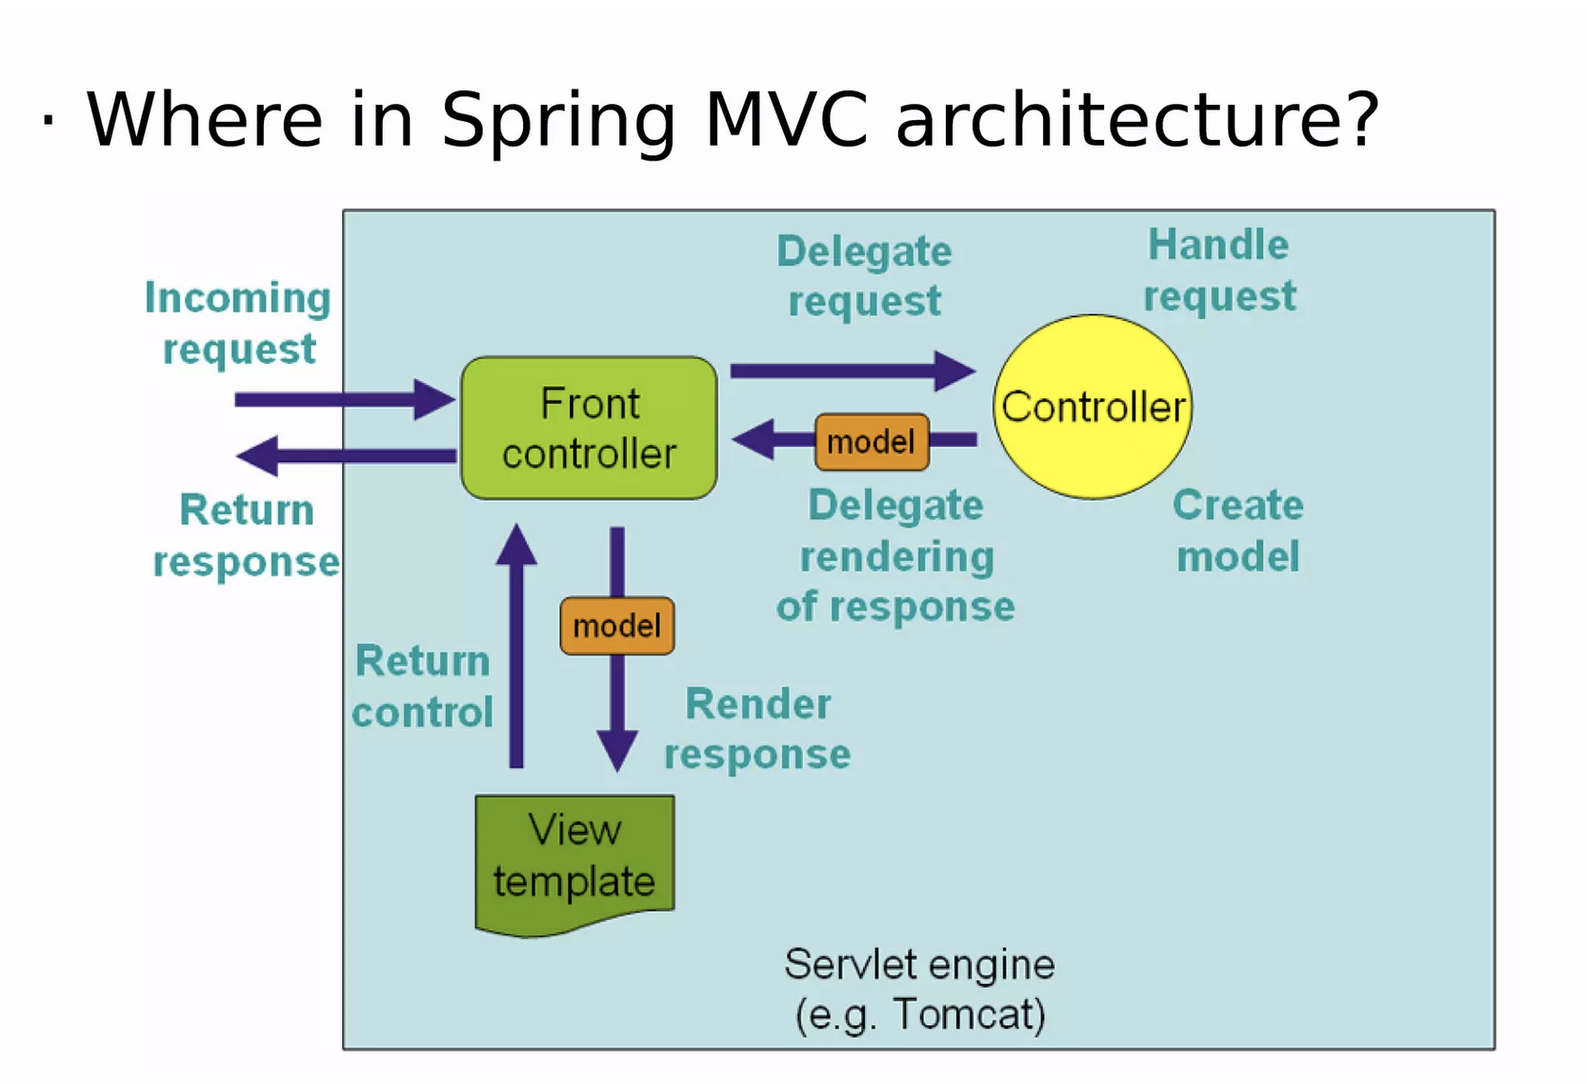

Slide 5
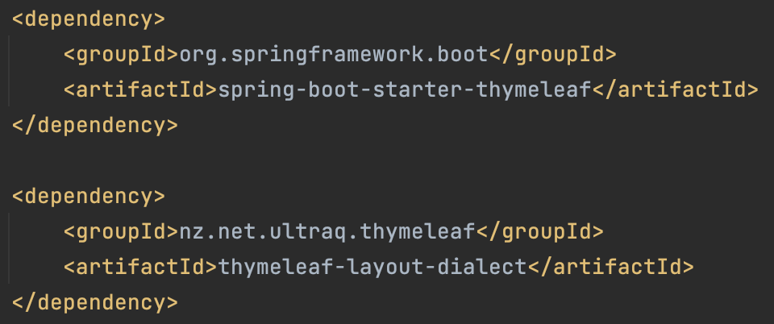
DIPENDENZE

Slide 6
Dialects: The Standard Dialect
Thymeleafè un template engine altamenteestendibile›Permettedi definiree personalizzareilmodo con cui itemplate vengonoprocessati›Il core di Thymeleaffornisceun dialettodettoStandardDialect›E’ possible creareilproprio dialettoe sipuòconfigurareThymeleafad utilizzarepiùdialetti›Ad esempio: esisteun dialettodettoSpringStandardDialect per integrareThymeleafcon Spring MVC

Slide 7
attribute processors
Durante la fase di processamento il valore dell’attributo value viene sostituito con il valore derivante dalla valutazione di ${user.name}
Permette ai designer e agli sviluppatori di lavorare sullo stesso file di template riducendolo sforzo richiesto per trasformare un file static in un file di template funzionante.

Slide 8
Link URL & concatenazione
Appendere il testo

Slide 9
Espressioni inlining

Slide 10
JavaScript inlining
Output viene racchiuso all’interno di apici in modo tale da essere un letterale JavaScript ben formato

Slide 11
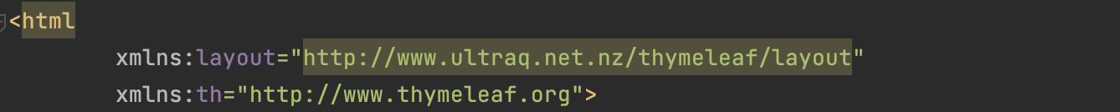
ThymeleafLayout Dialect

Slide 12
ThymeleafLayout Dialect

Slide 13
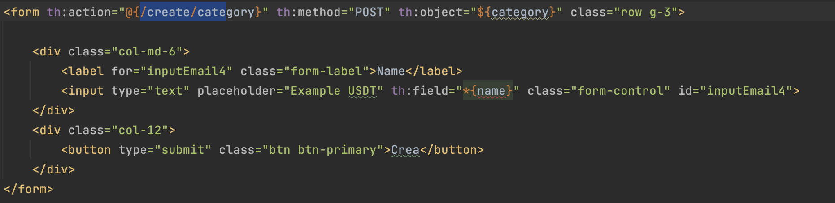
Form
Command object è il nome che da Spring MVC a form-backing beans, ovvero ad oggetti del modello associate alla form›Thymeleaf richiede di specificare i command object tramite attributo th:object nel tag form
Valori in th:object deve essere espressione di una variabile(${...}) dove il nome è relative al model attribute senza proprietà di navigazione

